Slide 1
Уровни протоколов
Прикладной – HTTP, HTTPS
Транспортный - TCP
Сетевой - IP
Канальный - Ethernet

Slide 2
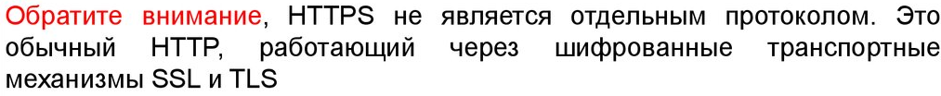
HTTPS
В каких случаях необходим сертификат HTTPS?
Что нужно для перехода сайта на HTTPS?
Идентификация
Целостность данных
SEO
Доверие
Статистика

Slide 3
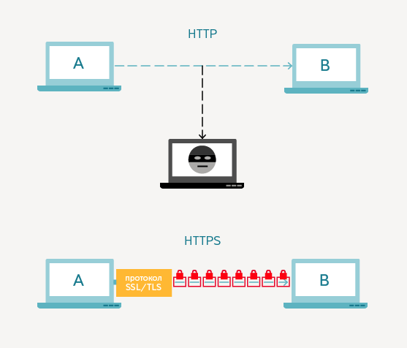
Переход сайта на HTTPS

Slide 4
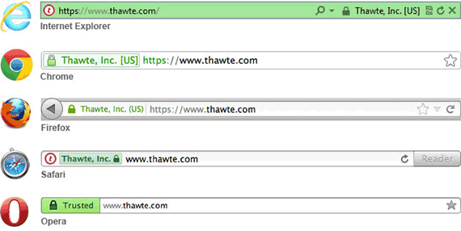
Сертификат SSL

Slide 5
Виды SSL-сертификатов
DV-сертификаты (удостоверяет только домен)
OV-сертификаты (удостоверяет домен и организацию)
EV-сертификаты (расширенная проверка организации)
SAN-сертификаты (защищает несколько доменов)
WildCard-сертификаты (защищает поддомены одного уровня)
Code Signing-сертификаты (сертификат разработчика)

Slide 6
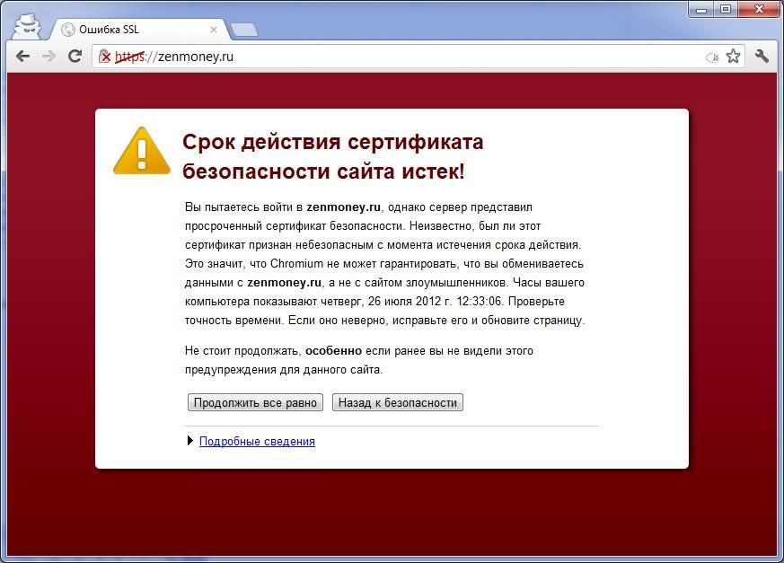

Slide 7
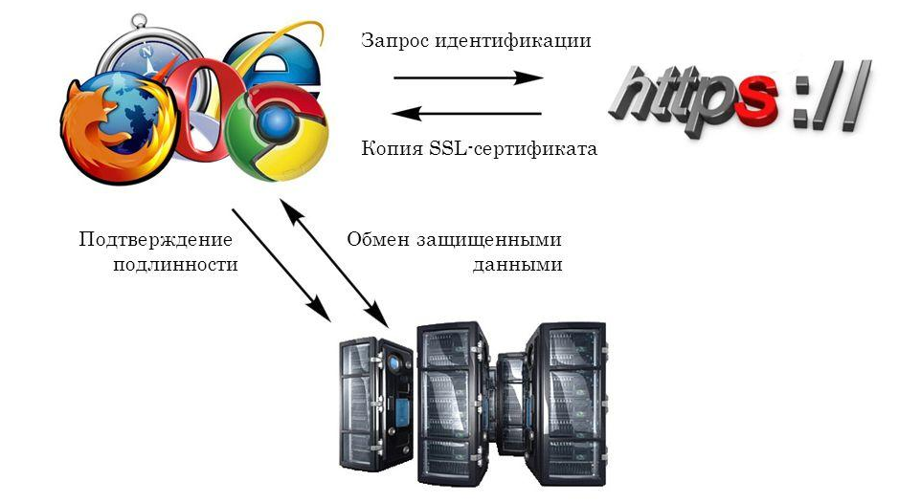
Идентификация

Slide 8
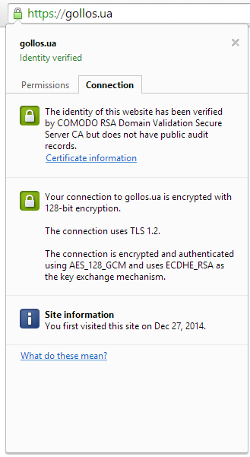
Доверие
Зеленый замочек, который отображается в браузере, говорит о том, что вы заботитесь о безопасности, и придает пользователям уверенности.

Slide 9
Целостность данных
Если данные передаются в незашифрованном виде, есть вероятность, что злоумышленник может находиться между сервером и браузером и просматривать все данные.
Безопасное HTTPS соединение делает атаки такого рода очень сложными или невозможными.

Slide 10
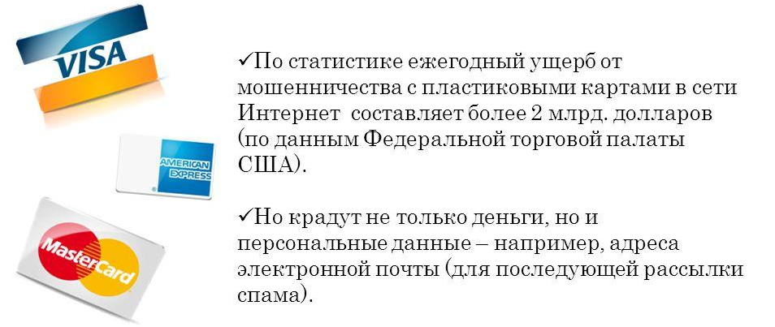
SEO

Slide 11
Преимущества использования SSL-сертификатов
Лояльность и внимание пользователей
Увеличение продаж
Защита от подмены сайта
Рейтинг сайта

Slide 12
Недостатки
Вам необходимо купить SSL сертификат
Смешанный контент

Slide 13
Стоит переходить на HTTPS или нет?
Google поощряет всех владельцев сайтов к переходу на HTTPS для того, чтобы все были в безопасности, так почему бы его не слушать?
Сайты, которые работают с персональными данными, такие как интернет-магазины, платежные системы и социальные сети больше других нуждаются в безопасном соединении с пользователем.
Переход на HTTPS весьма трудозатратный

Slide 14
HTTP транзакция
Сеанс взаимодействия с сервером HTTP в наиболее общем виде состоит из следующих шагов:
Установление TCP-соединения
Запрос клиента;
Ответ сервера;
Разрыв TCP-соединения
Запрос клиента представляет собой просто требование на передачу HTML-документа или какого-либо другого ресурса.
Ответ сервера – код запрашиваемого ресурса.

Slide 15
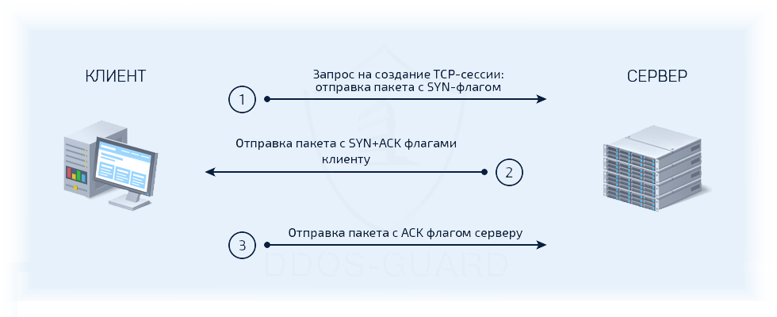
3-х этапное рукопожатие TCP

Slide 16
Пропускная способность и задержка
DNS запрос:
Установка соединения
Отправка данных
Ожидание ответа
Получение данных

Slide 17
Основные HTTP запросы:
GET
POST
PUT
DELETE

Slide 18
Структура запроса в HTTP протоколе
Клиент связывается с сервером по номеру TCP/IP порту и отправляет HTTP сообщение
Каждое сообщение состоит из трех частей:
Стартовая строка
Заголовок
Тело сообщения
* Сервер отвечает так само

Slide 19
Основние заголовки:
Date
MIME-Version
Заголовки запроса:
Accept
Accept-Encoding
Accept-Language
Host
If-Modified-Since

Slide 20
Спецификация MIME
Протоколы приложений могут обмениваться только текстовой информацией. Для обеспечения возможности передачи двоичных файлов по протоколу HTTP используется спецификация MIME (Multipurpose Internet Mail Extension)
Согласно спецификации MIME, формат данных описывается следующим образом: enctype=<тип>/<подтип>
Атрибут enctype определяет тип кодирования данных в теле сообщения и разбиение сообщения на части.
Тип определяет, какого рода информация содержится в двоичном файле (текст, приложение, изображение, видеозапись и т.п.), а подтип – формат файла.
Например: text/plain, где text- указывает на наличие текстового содержимого, а plain –уточняет его как простой

Slide 21
MIME типы
text/html
text/plain
image/gif
image/jpeg
image/tiff
audio/basic
video/mpeg
multipart/mixed
multipart/form-data
multipart/x-www-form-urlrncoded
application/octet-stream
application/postscript

Slide 22
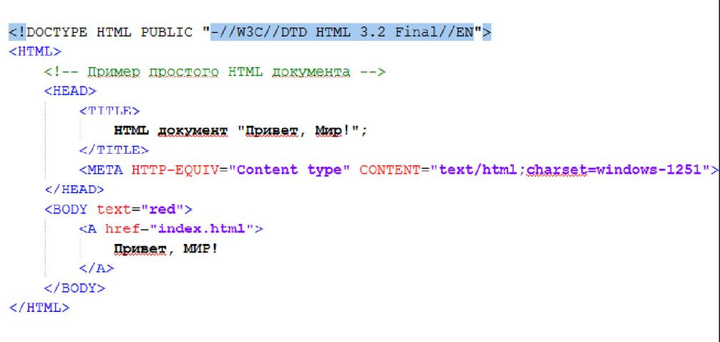
Запрашиваемый HTML документ

Slide 23
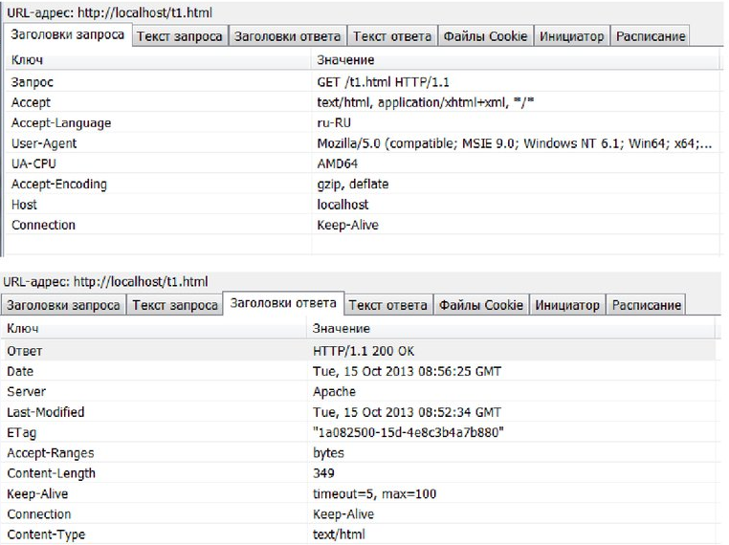
Заголовки запроса и ответа

Slide 24
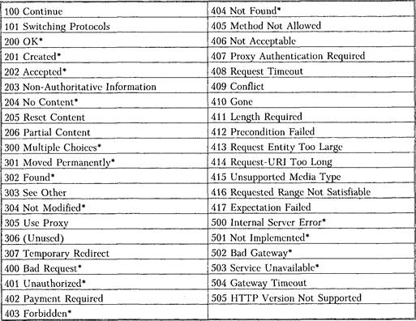
Коды ответов

Slide 25
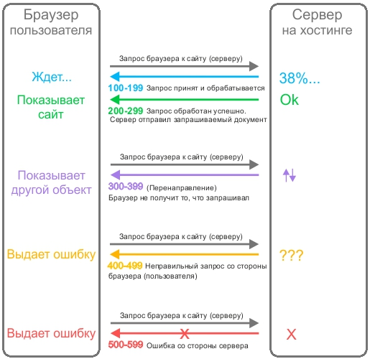

Slide 26
Домашнее задание
Создать форму для отправки письма на сервер

Slide 27
Спасибо за внимание!

